Slide 1
Каналы и водные пути Беларуси. Карьеры
Лекция 5

Slide 2
Вопросы:
Характеристика крупнейших каналов Беларуси
Типы каналов и их использование
Особенности водохозяйственной рекультивации карьеров
4. Распространение и использование карьеров

Slide 3
Наиболее длинные каналы Беларуси
Название канала | Местонахождение (район) | Длина, км
Днепровско-Бугский | Ивановский, Дрогиченский, Кобринский | 196
Августовский | Гродненский | 102, в Беларуси 22
Главный канал Вилейско-Минской водной системы | Вилейский, Молодечненский, Минский | 62
Огинский | Пинский и Ивацевичский | 54
Славковицко-Яминский | Стародорожский, Любанский, на границе Любанского и Глусского, Октябрьский | 52
Дубайский | Столинский | 47
Щелбинский | Хойницкий, Брагинский | 38
Ненач | Калинковичский | 38
Ганцевичский | Борисовский, Логойский | 29
Березинский | Лепельский | 8.4
Осовецкий | Бешенковичский | 7.2
Микашевичский | Лунинецкий | 7
Заозерский | Ивановский | 6.6

Slide 4
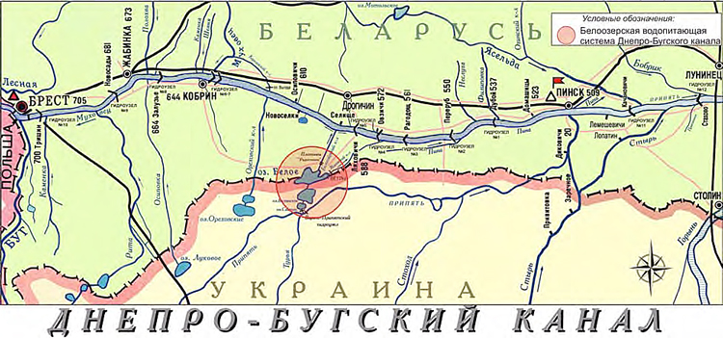
Днепровско-Бугский канал

Slide 5
Августовский канал

Slide 6
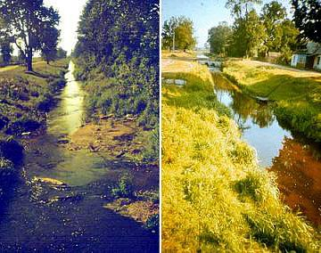
Огинский канал

Slide 7
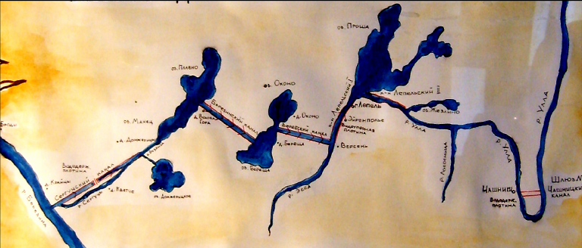
Березинская водная система

Slide 8
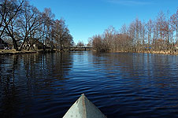

Slide 9
